Slide 1
Контрольные полномочия муниципальных органов
Контрольное управление Новосибирской области

Slide 2
Контроль в сфере закупок (ст. 99 Федерального закона
№ 44-ФЗ)
Федеральный закон № 44-ФЗ статья 99
часть 3
часть 8
Постановление Правительства РФ
от 01.10.2020 № 1576
Федеральные стандарты ВГ(М)ФК
Постановление Правительства РФ
от 27.01.2022 № 60 (информация о проведении проверок, их результатах и выданных предписаниях подлежит размещению в ЕИС в установленные сроки)
<номер>

Slide 3
Контроль в сфере закупок (ст. 99 Федерального закона
№ 44-ФЗ)
Кто контролирует?
Органы местного самоуправления муниципального района, муниципального округа или городского округа, уполномоченные на осуществление контроля в сфере закупок
Кого контролируют?
1) Муниципальные заказчики
2) Контрактные службы
3) Контрактные управляющие
4) Комиссии по осуществлению закупок и их члены
5) Уполномоченные органы
6) Уполномоченные учреждения
7) Специализированные организации
Субъекты контроля
(ч. 3 ст. 99) и объекты контроля (ч. 8 ст. 99) при осуществлении закупок для муниципальных нужд
<номер>

Slide 4
Контроль в сфере закупок (ст. 99 Федерального закона
№ 44-ФЗ)
Предмет контроля
ч. 8 ст. 99
ч. 8 ст. 99
ч. 3 ст. 99
Соблюдение правил нормирования в сфере закупок
Определение и обоснование начальной (максимальной) цены контракта, цены контракта, заключаемого с единственным поставщиком (подрядчиком, исполнителем), начальной цены единицы товара, работы, услуги, начальной суммы цен единиц товара, работы, услуги
Соблюдение предусмотренных Федеральным законом № 44-ФЗ требований к исполнению, изменению контракта, а также соблюдение условий контракта, в том числе в части соответствия поставленного товара, выполненной работы (ее результата) или оказанной услуги условиям контракта
Соответствие использования поставленного товара, выполненной работы (ее результата) или оказанной услуги целям осуществления закупки
Соответствие действий (бездействия) субъектов контроля требованиям законодательства Российской Федерации и иных нормативных правовых актов о контрактной системе в сфере закупок товаров, работ, услуг для обеспечения государственных и муниципальных нужд
<номер>

Slide 5
Контроль в сфере закупок (ч. 3 ст. 99 Федерального закона
№ 44-ФЗ)
Примерный перечень направлений,
подлежащих исследованию в ходе проверок
в рамках предмета и цели проверок
Выбор способа закупки
Содержание извещений и электронных документов к нему, документации
Работа закупочных комиссий, в том числе рассмотрение заявок, составление протоколов
Соблюдение требований по применению «национального режима», установлению преимуществ и ограничений
Содержание контракта, в том числе в части условий по срокам оплаты, ответственности сторон
Заключение контракта, внесение изменений в него, расторжение контракта
Соблюдение установленного объема закупок у отдельных категорий поставщиков (подрядчиков, исполнителей)
Соблюдение предельных объемов закупок у единственного поставщика, закупок путем запроса котировок
Размещение информации в ЕИС (реестр контрактов, реестр жалоб и проверок)
<номер>

Slide 6
Контроль в сфере закупок (ст. 99 Федерального закона
№ 44-ФЗ)
Для организации контроля
правовым актом определить структурное подразделение, уполномоченное на осуществление контроля в сфере закупок - контрольный орган в сфере закупок
внести соответствующие записи и (или) корректировки в положение о структурном подразделении и должностные регламенты (должностные инструкции)
создать постоянно действующую комиссию (инспекцию) для проведения плановых (внеплановых) проверок или определять состав комиссии (инспекции) при назначении каждой плановой (внеплановой) проверки
ВНИМАНИЕ!!! ПЕРЕЧЕНЬ ДОЛЖНОСТНЫХ ЛИЦ, УПОЛНОМОЧЕННЫХ НА ПРОВЕДЕНИЕ ПРОВЕРОК, является закрытым и определен приложением к Правилам № 1576
<номер>

Slide 7
Контроль в сфере закупок (ч. 3 ст. 99 Федерального закона
№ 44-ФЗ)
Правила № 1576 определяют:
предмет проверок
форму, сроки, периодичность и порядок организации плановых (внеплановых) проверок
порядок оформления результатов плановых (внеплановых) проверок
перечень должностных лиц контрольных органов, уполномоченных на проведение проверок, а также их права, обязанности и ответственность
основания для проведения внеплановых проверок
критерии и порядок отнесения субъекта контроля к определенной категории риска при планировании проверок
<номер>

Slide 8
Контроль в сфере закупок (ч. 3 ст. 99 Федерального закона
№ 44-ФЗ)
Виды, формы и сроки проведения проверок
плановая
внеплановая
документарная или выездная
не более 20 р. д. со дня начала проведения проверки
продление 1 раз на срок не более 20 р. д.
не более 10 р. д. (не более 20 р. д. по закупкам, сведения о которых составляют гостайну) со дня принятия решения о проведении проверки
продление 1 раз на срок не более 10 р. д.
<номер>

Slide 9
Контроль в сфере закупок (ч. 3 ст. 99 Федерального закона
№ 44-ФЗ)
Права и обязанности должностных лиц
контрольного органа
Права
Обязанности
запрашивать и получать на основании мотивированного запроса в письменной форме документы и информацию, необходимые для проведения проверки
беспрепятственного доступа в помещения и на территории, которые занимают субъекты контроля
обращаться в суд, арбитражный суд с исками о признании осуществленных закупок недействительными
составлять протоколы об АП, связанных с нарушениями законодательства о контрактной системе, рассматривать дела о таких АП
выдавать предписания
не разглашать сведения, составляющие государственную тайну, и иную информацию, доступ к которой ограничен
передавать в правоохранительные органы информацию содержащую признаки состава (в течение 3 рабочих дней со дня выявления)
использовать информацию, содержащуюся в единой информационной системе
В случае наличия противоречий между информацией и документами, содержащимися в ЕИС, и информацией и документами, предоставленными в контрольный орган субъектами контроля, приоритет имеют размещенные в ЕИС!!!
<номер>

Slide 10
Контроль в сфере закупок (ч. 3 ст. 99 Федерального закона
№ 44-ФЗ)
Права и обязанности должностных лиц
субъекта контроля
Права
Обязанности
получать полную, актуальную и достоверную информацию о порядке проведения проверки
обращаться в суд с исками, в том числе о восстановлении нарушенных прав
направлять в контрольный орган письменные возражения по выявленным контрольным органом нарушениям
представлять в контрольный орган извещение о закупке, документацию о закупке, заявления об участии, протоколы
представлять по требованию контрольного органа документы и информацию документы, объяснения в письменной форме, информацию о закупках, а также объяснения в устной форме
исполнять в установленные сроки предписания
обеспечить беспрепятственный доступ должностным лицам контрольного органа в помещения и на территории
обеспечить явку представителей субъектов контроля по требованию контрольного органа в случае необходимости участия такого представителя в проверке
<номер>

Slide 11
Контроль в сфере закупок (ч. 3 ст. 99 Федерального закона
№ 44-ФЗ)
Основания для проведения внеплановых проверок
1) получение обращения участника закупки с жалобой на действия (бездействие) субъектов контроля (рассмотрение в соответствии с гл. 6 Федерального закона № 44-ФЗ)
2) получение информации о признаках нарушения законодательства о контрактной системе, в том числе:
- получение заявления, сообщения в письменной форме или в форме электронного документа (физическое лицо, юридическое лицо, общественное объединение или объединение юридических лиц)
обнаружение контрольным органом признаков нарушения, в том числе в случае поступления информации, содержащейся в жалобе участника закупки, если жалоба отозвана или возвращена без рассмотрения по существу
обращение о согласовании заключения контракта с единственным поставщиком (подрядчиком, исполнителем, о включении информации об участнике закупки или о поставщике (подрядчике, исполнителе) в РНП
получение сообщения из средств массовой информации, в котором указывается на наличие признаков нарушения законодательства о контрактной системе
3) истечение срока исполнения ранее выданного предписания
<номер>

Slide 12
Контроль в сфере закупок (ч. 3 ст. 99 Федерального закона
№ 44-ФЗ)
Планирование проверок
Составление плана проведения плановых проверок
Плановые проверки проводятся не чаще одного раза в шесть месяцев в отношении одного субъекта проверки и не чаще чем один раз за период проведения каждого определения поставщика (подрядчика, исполнителя) в отношении специализированной организации, комиссии, созданной для конкретной закупки (ч. 13, 14 ст. 99 Федерального закона № 44-ФЗ)
В план включаются субъекты контроля с учетом их отнесения к категориям риска: высокая (от 60 до 100 баллов), средняя (от 30 до 60 баллов), низкая (до 30 баллов). Категории риска определяются по следующим основаниям:
1) количество закупок, проведенных с нарушениями законодательства, выявленными по результатам рассмотрения жалоб участников закупок и проведения на их основании внеплановых проверок (КР₁)
2) количество случаев неисполнения субъектами контроля предписаний (КР₂)
3) количество случаев по невключению исполнителей в РНП в случае одностороннего отказа со стороны заказчика от контракта (КР₃)
<номер>

Slide 13
Контроль в сфере закупок (ч. 3 ст. 99 Федерального закона
№ 44-ФЗ)
Планирование проверок
Содержание плана
1) наименование контрольного органа
2) наименование, ИНН, адрес местонахождения субъекта контроля
3) цель и основание проверки
4) месяц начала проведения проверки
План утверждается руководителем контрольного органа с учетом отнесения субъектов контроля к определенной категории риска сроком на один год в IV квартале года, предшествующего году проведения плановых проверок (внесение изменений в план допускается не позднее чем за 10 рабочих дней до начала проведения проверки)
Плановой проверке подлежат закупки за последние 3 года до даты начала проверки (срок периода может быть изменен по мотивированному решению контрольного органа)
<номер>

Slide 14
Контроль в сфере закупок (ч. 3 ст. 99 Федерального закона
№ 44-ФЗ)
Для внеплановой документарной проверки в течение 15 рабочих дней с даты поступления информации
СОДЕРЖАНИЕ РАСПОРЯЖЕНИЯ (ПРИКАЗА)
1) наименование контрольного органа
2) состав комиссии с указанием ФИО и должности каждого члена комиссии
3) предмет проверки
4) цель и основания проведения проверки (согласно части 15 статьи 99 Федерального закона № 44-ФЗ и п. 19 Правил № 1576)
5) даты начала и окончания проверки
Решение
в виде распоряжения (приказа)
о проведении проверки по результатам рассмотрения информации
Уведомление заявителя, субъекта контроля, а в случае осуществления закупки путем электронных процедур оператора электронной площадки
СОДЕРЖАНИЕ УВЕДОМЛЕНИЯ
1) информация о принятом решении с приложением копии распоряжения (приказа)
2) запрос о предоставлении документов и информации о закупке (при необходимости)
3) место, дата и время проведения заседания комиссии
<номер>

Slide 15
Контроль в сфере закупок (ч. 3 ст. 99 Федерального закона
№ 44-ФЗ)
Проведение внеплановой документарной проверки (внеплановые выездные проверки проводятся в порядке, предусмотренном Правилами № 1576 для проведения плановых проверок)
Изучение документов и информации по предмету проверки
Проведение заседания комиссии:
- проводится, как правило, в день окончания проверки;
- заседание правомочно при присутствии более половины членов комиссии;
- на заседании вправе присутствовать заявитель (при его наличии), представители субъекта контроля, иные приглашенные лица;
- ведется аудиозапись;
- решение принимается простым большинством голосов членов комиссии
Оформление решения и предписание (в случае принятия решения о его выдаче) по результатам проведения внеплановой документарной проверки (решение и предписание подписываются принявшими его членами комиссии в срок не позднее 3 рабочих дней со дня их принятия и в срок не позднее 3 рабочих дней со дня их подписания копии решения и предписания направляются субъекту контроля)
<номер>

Slide 16
Контроль в сфере закупок (ч. 3 ст. 99 Федерального закона
№ 44-ФЗ)
Содержание решения (состоит из 4-х частей)
Описательная
Мотивировочная
Резолютивная
Вводная
1) выводы комиссии о наличии в действиях (бездействии) субъекта контроля нарушения со ссылками на конкретные нормы законодательства, либо о неподтверждении нарушений
2) выводы комиссии о необходимости передачи материалов для рассмотрения вопроса о возбуждении дела об АП
3) сведения о выдаче предписания или совершении иных действий
4) другие меры по устранению нарушений, в том числе обращение с иском суд, передача в правоохранительные органы
1) наименование контрольного органа
2) состав комиссии
3) номер, дата и место принятия решения – распоряжения (приказа)
4) наименование заявителя (при наличии)
5) наименование субъекта контроля
6) ФИО приглашенных лиц
7) указание на закупку
краткое изложение поступившей информации о признаках нарушения, возражений, объяснений, пояснений, заявлений, материалов и ходатайств лиц, участвующих в заседании комиссии
1) обстоятельства, установленные при проведении проверки на которых основываются выводы комиссии
2) нормы законодательства, в соответствии с которыми принято решение
3) информация о выявленных нарушениях, о наличии признаков состава административного правонарушения и (или) преступления
4) иные сведения
<номер>

Slide 17
Контроль в сфере закупок (ч. 3 ст. 99 Федерального закона
№ 44-ФЗ)
Предписание содержит
Предписание не выдается!!! в случаях:
1) выявления нарушений законодательства о контрактной системе, которые не повлияли или не могли повлиять на результаты определения поставщика (подрядчика, исполнителя)
2) выявления нарушений законодательства о контрактной системе, которые были допущены субъектами контроля при определении ими поставщика (подрядчика, исполнителя), если контракт заключен
дата и место выдачи
состав комиссии
сведения о решении, на основании которого выдано предписание
наименование, адрес субъекта контроля
действия, которые необходимо осуществить субъектам контроля в целях устранения нарушений
сроки, в течение которых должно быть исполнено предписание
сроки, в течение которых в контрольный орган должны поступить копии документов и сведения об исполнении предписания
<номер>

Slide 18
Контроль в сфере закупок (ч. 3 ст. 99 Федерального закона
№ 44-ФЗ)
Действия, направленные на устранение нарушений и указываемые органами контроля в выдаваемых предписаниях
отмена протоколов, составленных в ходе определения поставщика (подрядчика, исполнителя)
внесение изменений в извещение об осуществлении закупки, документацию о закупке с продлением сроков подачи заявок
осуществление закупки в соответствии с требованиями законодательства Российской Федерации
иные действия, направленные на устранение нарушений
<номер>

Slide 19
Контроль в сфере закупок (ч. 3 ст. 99 Федерального закона
№ 44-ФЗ)
Для плановой проверки (внеплановой выездной проверки)
СОДЕРЖАНИЕ РАСПОРЯЖЕНИЯ (ПРИКАЗА)
1) наименование контрольного органа
2) состав комиссии с указанием ФИО и должности каждого члена комиссии
3) предмет проверки
4) цель и основания проведения проверки
5) даты начала и окончания проверки
6) проверяемый период
7) срок составления акта
8) наименование субъекта контроля
Распоряжение (приказ)
о проведении проверки
СОДЕРЖАНИЕ УВЕДОМЛЕНИЯ
1) предмет проверки
2) цель и основания проведения проверки
3) даты начала и окончания проверки
4) проверяемый период
5) запрос информации и документов с указанием срока предоставления
6) информация об обеспечении условий работы (при проведении выездной проверки)
Уведомление субъекту контроля о проведении проверки (направляется субъекту контроля не позднее чем за 5 рабочих дней до начала проверки)
<номер>

Slide 20
Контроль в сфере закупок (ч. 3 ст. 99 Федерального закона
№ 44-ФЗ)
Проведение плановой проверки в 2 этапа (могут проводиться одновременно)
Рассмотрение закупок, находящихся в стадии определения поставщиков (подрядчиков, исполнителей). При выявлении закупок, содержащих признаки нарушения проводится внеплановая документарная проверка (в случае проведения проверки на заседании комиссии субъект контроля уведомляется за 3 рабочих дня до дня заседания комиссии)
I ЭТАП
II ЭТАП
Проверка закупок, контракты по которым заключены.
В случае выявления нарушений выдается предписание.
По результатам плановой проверки оформляется и подписывается всеми членами комиссии акт о результатах плановой проверки в сроки, установленные распоряжением (приказом), но не позднее 10 рабочих дней со дня окончания проверки (принятое решение и выданное предписание, в случае проведения по итогам I этапа внеплановой проверки являются неотъемлемой частью акта).
Копия акта направляется субъекту контроля не позднее 3 рабочих дней его подписания.
<номер>

Slide 21
Контроль в сфере закупок (ч. 3 ст. 99 Федерального закона
№ 44-ФЗ)
Содержание акта (состоит из 3-х частей)
Вводная
Мотивировочная
Резолютивная
1) наименование контрольного органа
2) дата и номер распоряжения (приказа)
о проведении проверки
3) номер, дата и место составления акта
4) основания, цели и сроки проверки
5) проверяемый период
6) предмет проверки
7) состав комиссии
8) наименование, адрес местонахождения субъекта контроля
1) обстоятельства, установленные при проведении проверки на которых основываются выводы комиссии
2) нормы законодательства,
в соответствии с которыми приняты акт, решение и предписание (в случае их наличия)
3) информация о выявленных нарушениях, о наличии признаков состава административного правонарушения и (или) преступления
4) иные сведения
1) выводы комиссии о наличии нарушений в действии (бездействии) субъекта контроля нарушения
со ссылками на конкретные нормы законодательства, либо
о неподтверждении таких нарушений
2) сведения о выдаче предписания
(в случае его наличия)
3) выводы комиссии о необходимости передачи материалов для рассмотрения вопроса
о возбуждении дела об АП**
4) другие меры по устранению нарушений, в том числе обращение
с иском суд, передача
в правоохранительные органы
**материалы для рассмотрения вопроса о
возбуждении АП направляются в контрольное управление Новосибирской области
<номер>

Slide 22
Контроль в сфере закупок (ч. 3 ст. 99 Федерального закона
№ 44-ФЗ)
Сроки размещения информации и документов в ЕИС (утверждены постановлением Правительства РФ от 27.01.2022 № 60)
Наименование информации (документа) | Срок размещения
План проведения проверок | Не позднее 2 рабочих дней со дня, следующего за днем утверждения, изменений в него
Информация о проведении проверки, продлении срока проведения проверки | Не позднее 2 рабочих дней со дня, следующего за днем принятия распоряжения (приказа)
Решение, акт, предписание, определение | Не позднее 3 рабочих дней со дня, следующего за днем: - принятия решения (акта), - выдачи предписания, - выявления органом контроля неисполнения предписания, - вынесения определения
Информация о передаче заявления по принадлежности (подведомственности) | Не позднее одного рабочего дня со дня, следующего за днем передачи по принадлежности (подведомственности)
<номер>

Slide 23
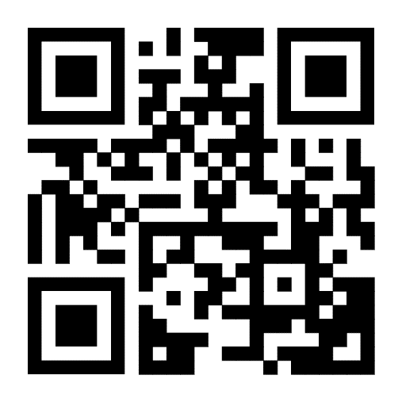
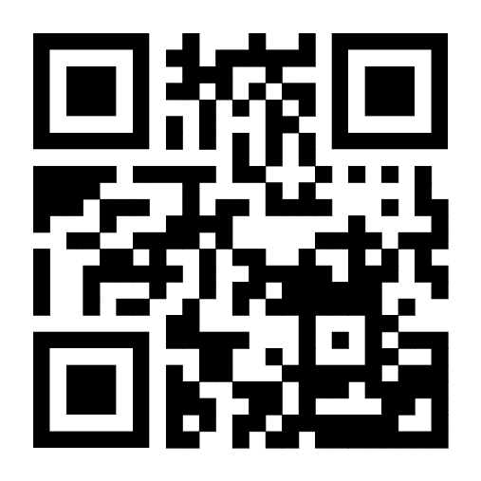
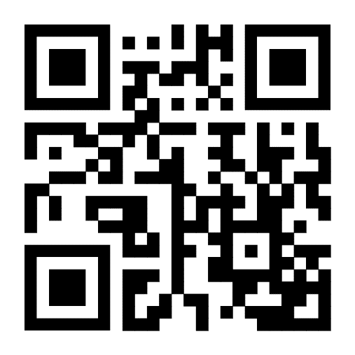
СПАСИБО ЗА ВНИМАНИЕ!
Контрольное управление Новосибирской области
Телефон (383) 238-63-84
E- mail: uk@nso.ru
Официальный сайт: http://uk.nso.ru
ВКонтакте: Телеграм-канал: ОК:

